Slide 1
모바일앱프로젝트
https://github.com/mipotapota/hybrid
201823886김산

Slide 2
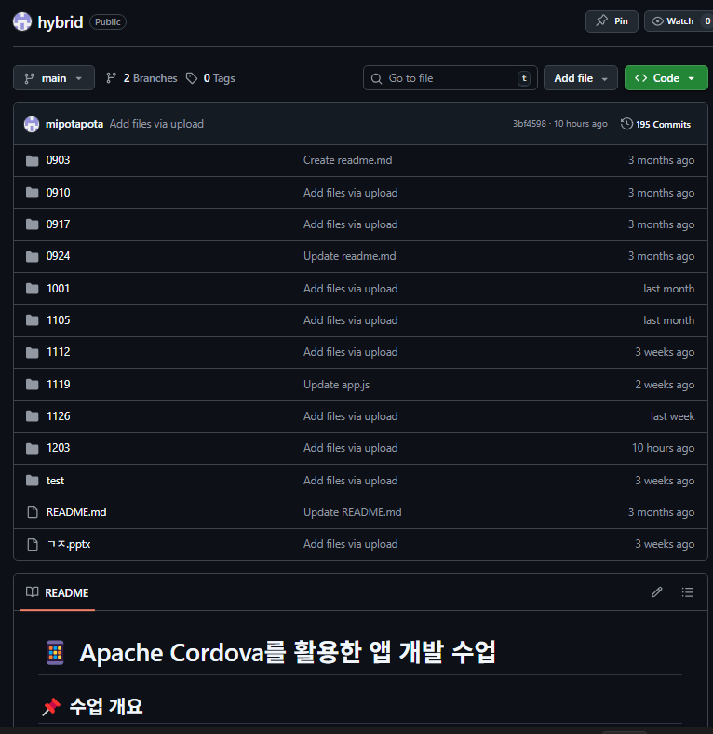
전체화면

Slide 3

1주 (9-3)

Slide 4
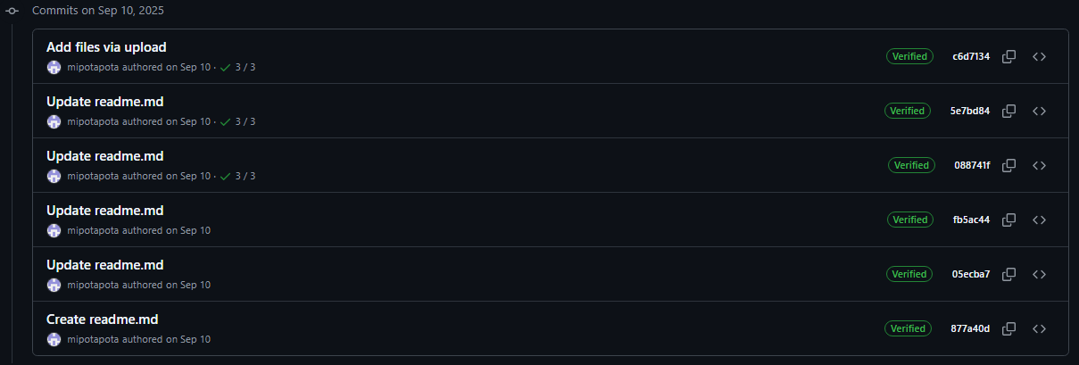

2주 (9-10)

Slide 5
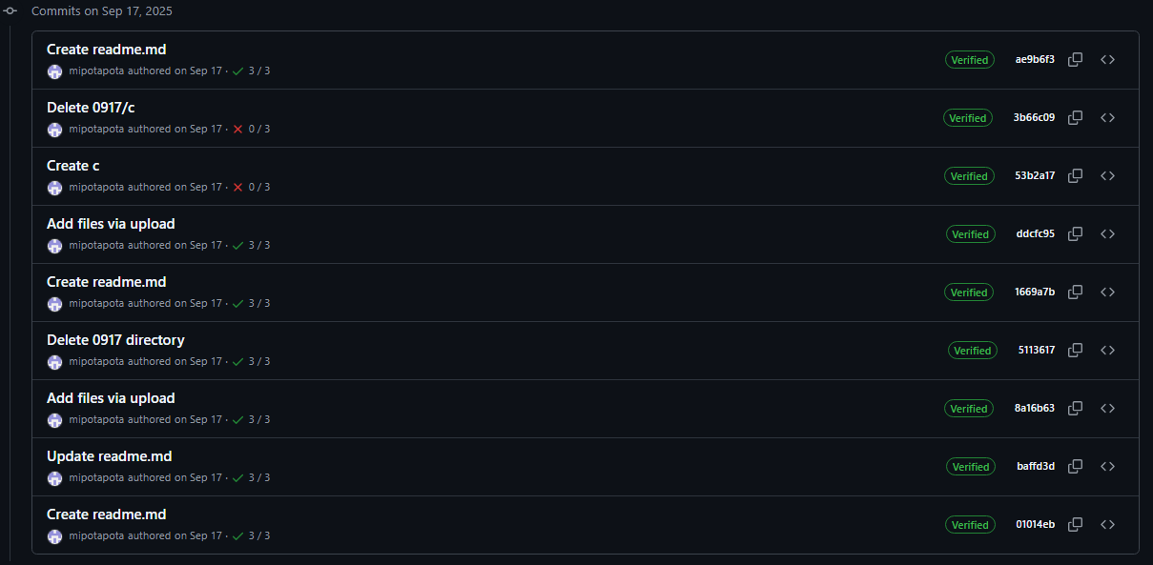
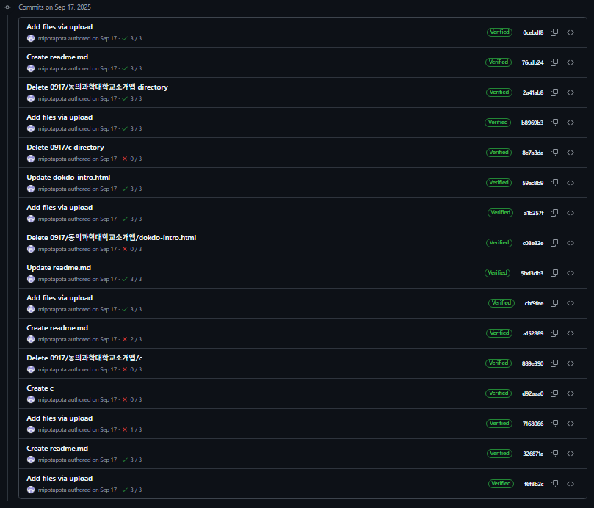
3주 (9-17)

Slide 6
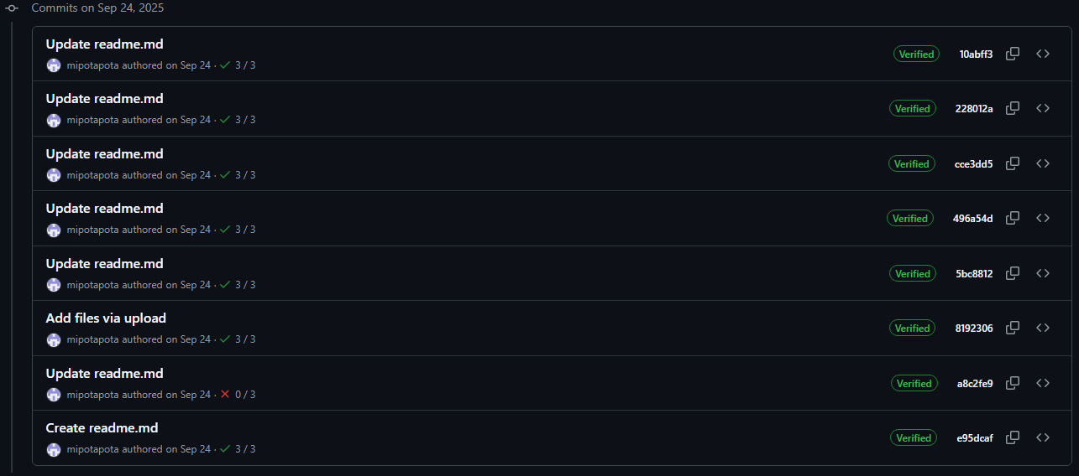
4주 (9-24)

Slide 7
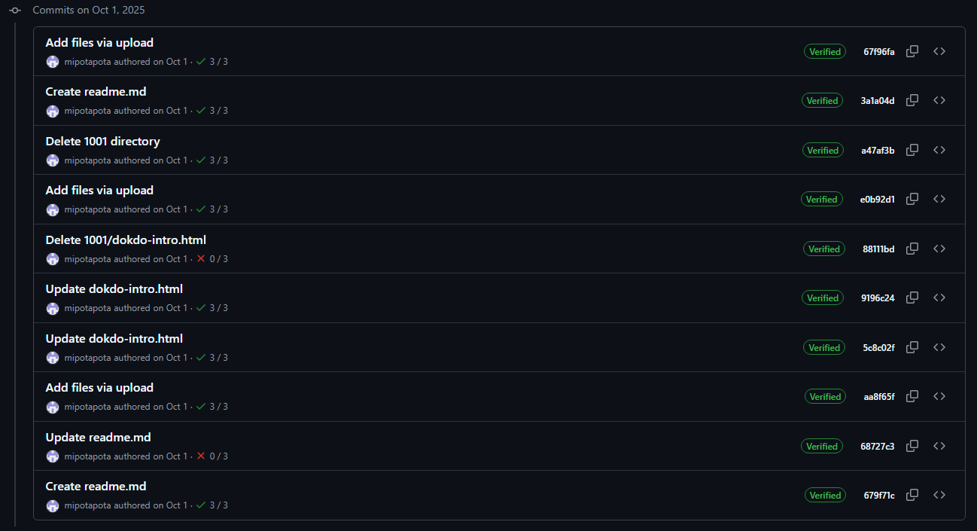
5주 (10-1)

Slide 8
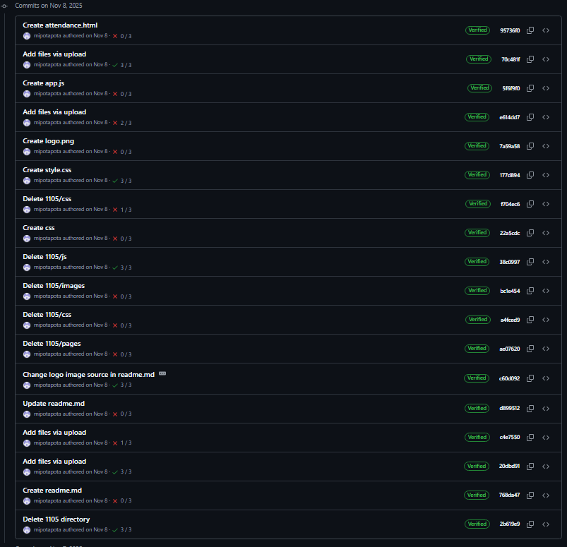

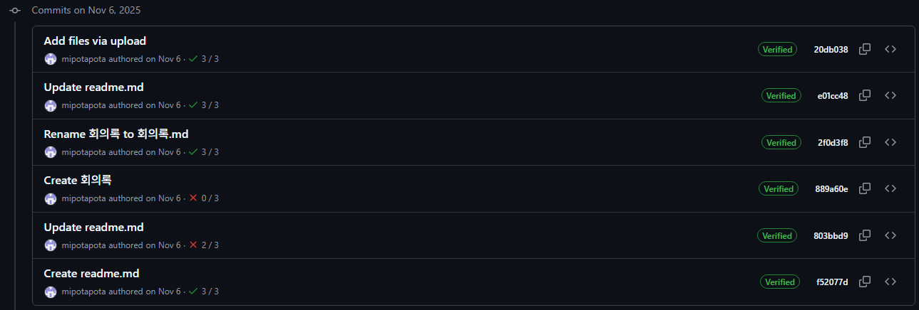
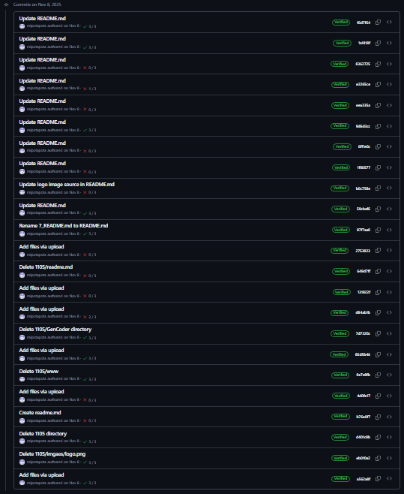

10주 (11-5)

Slide 9
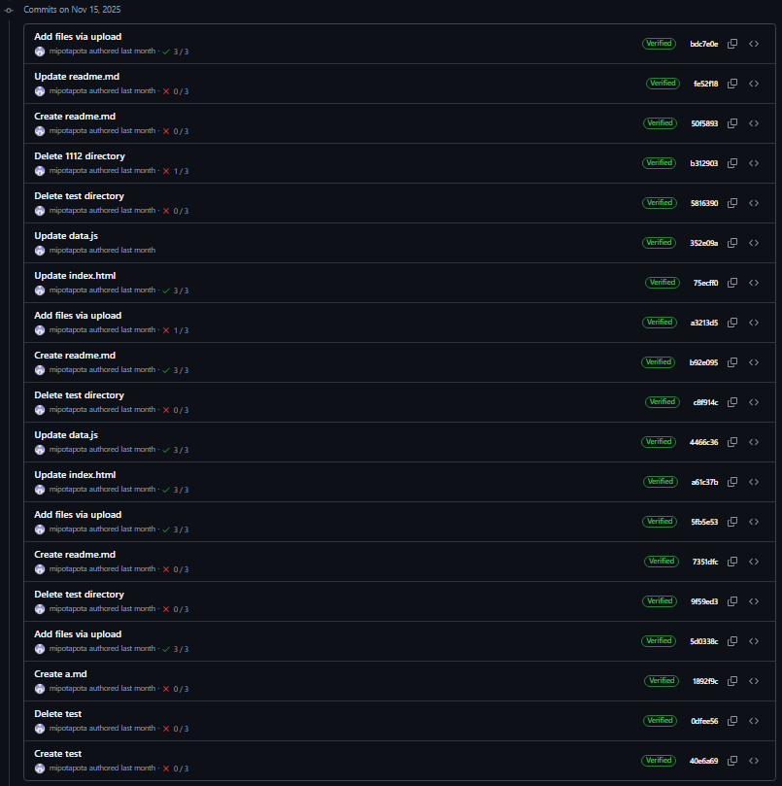
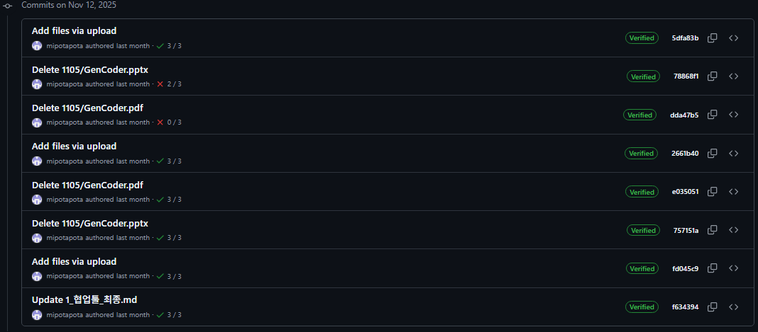
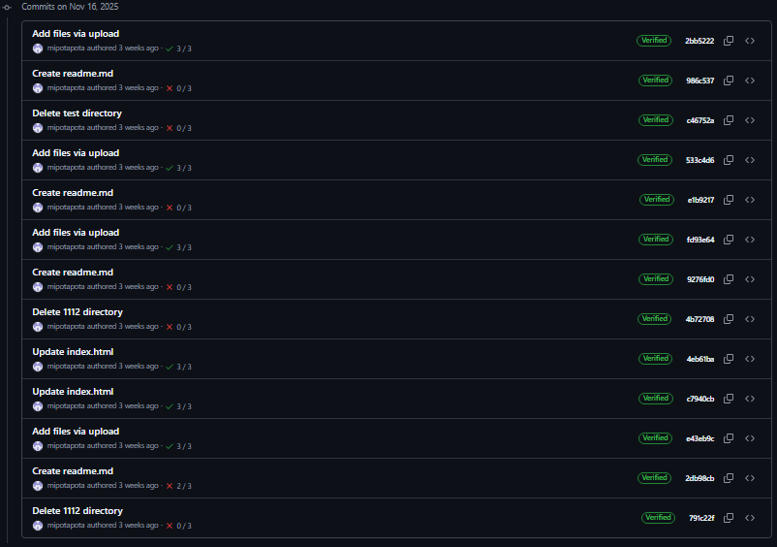




11주 (11-12)

Slide 10

12주 (11-19)

Slide 11

12주 (11-26)

Slide 12
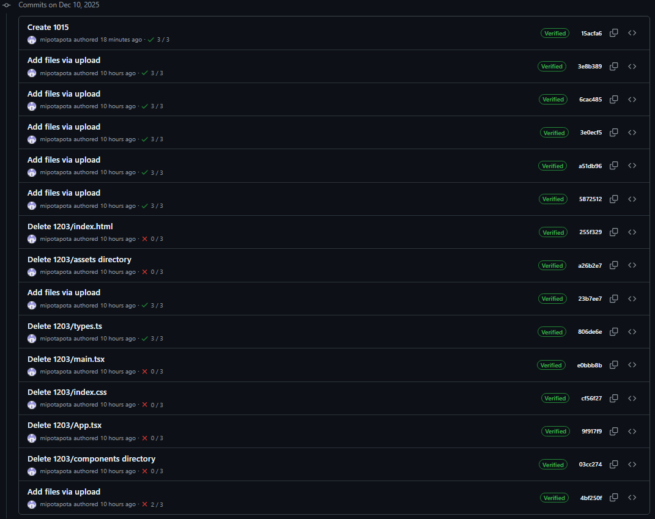
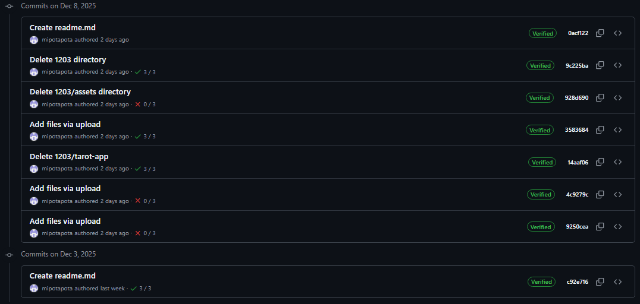
13주 (12-3)

Slide 13
점수
(10/10)
왜냐하면 : 빠뜨린거 없이 그날그날 업로드를 했기때문입니다.

